Slide 1
Нарушения и защита
прав человека
Мир - это свобода,
основанная на признании прав
всякого человека.
Марк Туллий Цицерон

Slide 2
Цель урока:
охарактеризовать основные виды нарушений
и определить механизм защиты
прав человека
Главный вопрос урока:
как защитить свои права
?

Slide 3
План урока:
1. Виды нарушений прав человека.
2. Нарушение прав человека: уроки истории.
3.Факты нарушений прав человека в современном мире.
4. Защита прав человека в России.
5. Международная защита прав человека.

Slide 4
Виды нарушений
прав человека

Slide 5
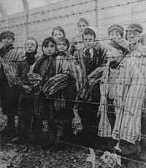
Геноцид (от греч. γένος — род, племя и лат. caedo — убиваю) — действия, совершаемые с намерением уничтожить, полностью или частично, какую-либо национальную, этническую, расовую или религиозную группу как таковую путём:
убийства членов этой группы;
причинения тяжкого вреда их здоровью;
мер, рассчитанных на предотвращение деторождения;
принудительной передачи детей;
предумышленного создания жизненных условий, рассчитанных на полное или частичное уничтожение этой группы.
Апартеи́д (африкаанс apartheid — «рознь, раздельность», то есть раздельное проживание, работа и т. д.) – крайняя форма дискриминации цветного населения, существовавшая в Южно-Африканской Республике во второй половине 20 века.

Slide 6

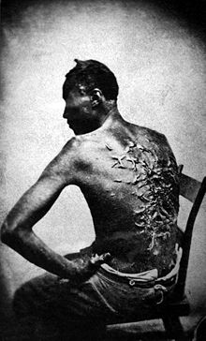
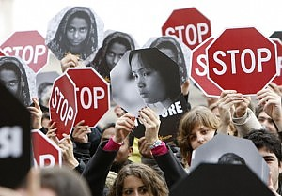
Расизм -
совокупность учений, в основе которых лежат положения о физической и психической неравноценности человеческих рас; расизм включает идеи об изначальном разделении людей на высшие и низшие расы, из которых первые являются создателями цивилизации и призваны господствовать над вторыми.
Дискриминация -
(лат. Discriminatio — различение) ограничение прав и обязанностей человека по определённому признаку.
В качестве признака может выступать любое значимое отличие человека, например, раса, национальность, гражданство, родство, пол, религиозные убеждения, возраст, инвалидность, род занятий и т.д.

Slide 7
Нарушения прав человека:
уроки истории

Slide 8
Геноцид

Slide 9
Истребление и депортация армян в Османской империи в 1895—1923 гг.
Истребление нацистской Германией во время Второй мировой войны евреев, цыган и славян.
Истребление режимом Пол Пота и Иенг Сари в 1975—1979 годах в Камбодже до трёх миллионов камбоджийцев.
Истребление иракскими войсками курдского населения северного Ирака —1987—1989 годов.
Геноцид в Руанде 1994 года — массовая резня в Руанде, представители племени хуту истребили 800 тысяч членов племени тутси.
Резня в Сребренице (1995) — массовое убийство боснийских мусульман боснийскими сербами.

Slide 10


Slide 11
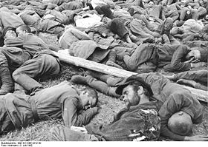
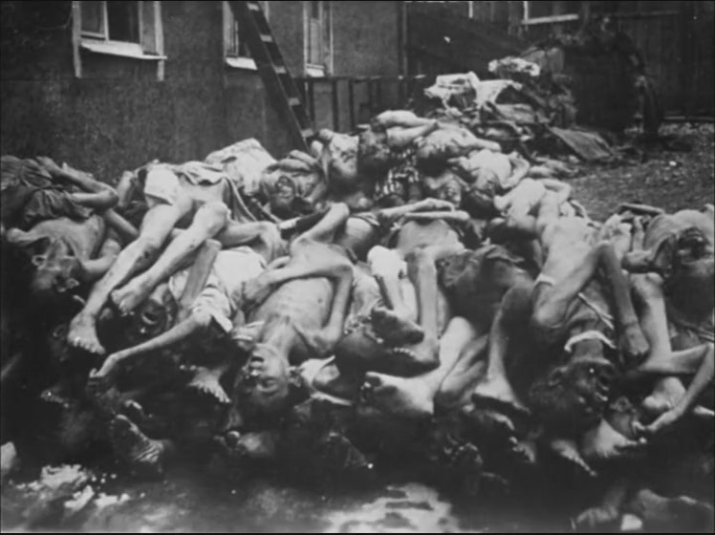
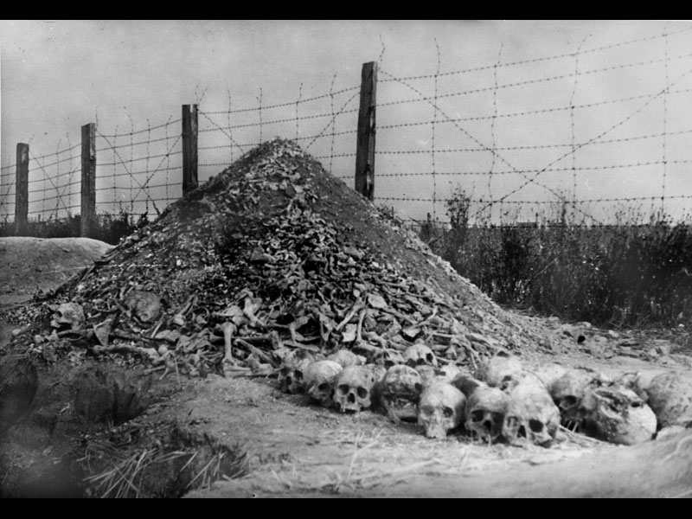
В годы Второй мировой войны фашисты уничтожили
11 млн. человек на оккупированных территориях СССР
6 млн. евреев
200 тыс. цыган

Slide 12
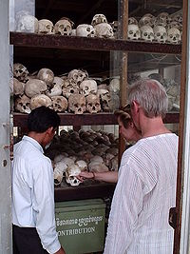
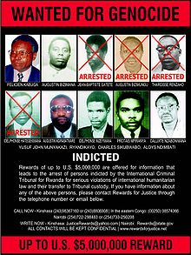
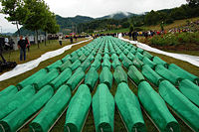
В 1975—1979 годах в Камбодже было уничтожено
3 млн. человек
В Руанде 1994 года истреблено
800 ТЫС. ЧЕЛОВЕК
В окрестностях г.Сребреница в 1995 г.
было уничтожено
от 8 до 10 тыс. человек

Slide 13
Расизм

Slide 14
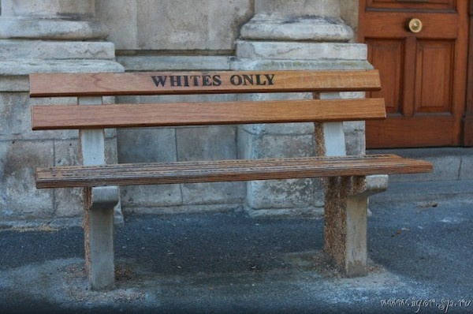
Расизм в США
Впервые африканские невольники были завезены
в британскую Вирджинию английскими колонистами
в 1619 году.
По состоянию на 1860 год, из 12-миллионного
населения 15 американских штатов, где сохранялось
рабство, 4 миллиона были рабами.
Из 1,5 млн семей, живущих в этих штатах, более
390 тыс. семей имели рабов.
Чернокожие в Америке:
не допускались к участию в выборах
не могли учиться вместе с белыми
должны были занимать специально
отведенные места в транспорте и т.д.
В 60-е годы 20 века в США развернулось движение за гражданские права
чернокожего населения.
Расовая дискриминация была запрещена.

Slide 15
Апартеид

Slide 16
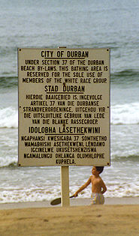
Апартеид в ЮАР:
предписывал народам банту проживать в специальных резервациях
лишил чернокожих жителей почти всех гражданских и политических прав
запретил межрасовые браки
ввел раздельный общественных транспорт, школы, больницы и т.д.

Slide 17
Нарушения прав человека
в современном мире

Slide 18
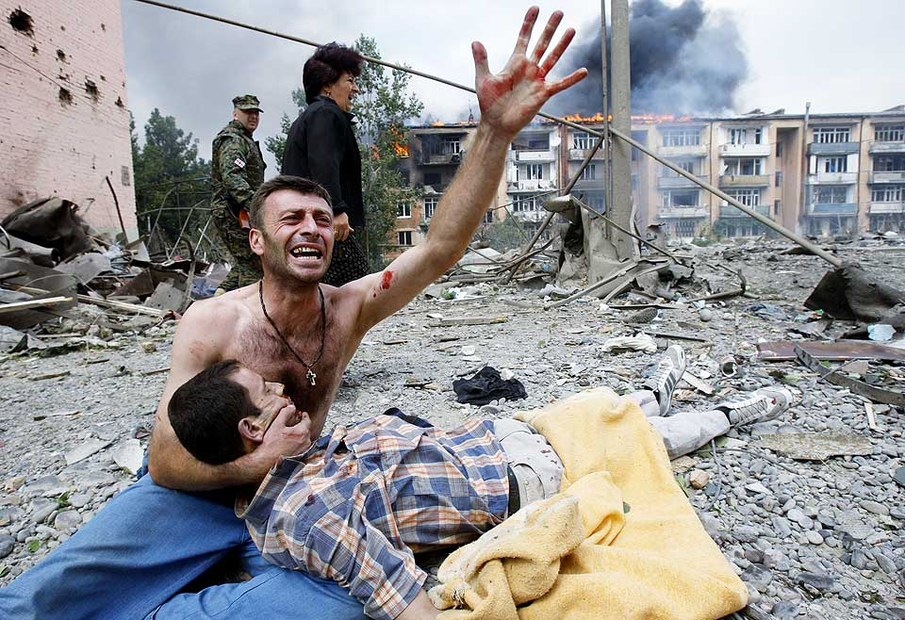
Этнические чистки в Чечне — насильственные действия, направленные против мирного, в основном этнически нечеченского (русского, украинского, армянского и т. д.), населения в Чеченской Республике и осуществляемые по этническому признаку с момента прихода к власти Джохара Дудаева в 1991 г.
Чечня
В Чечне с 1991 по 1999 годы было убито более 21 тыс. русских (не считая погибших в ходе военных действий), захвачено более 100 тыс. квартир и домов, принадлежащих представителям нечеченских этносов, более 46 тыс. человек были фактически превращены в рабов.
В 2002 году президент России Владимир Путин заявил, что в «результате этнических чисток в Чечне погибло до 30 тыс. человек, а возможно, и больше».

Slide 19
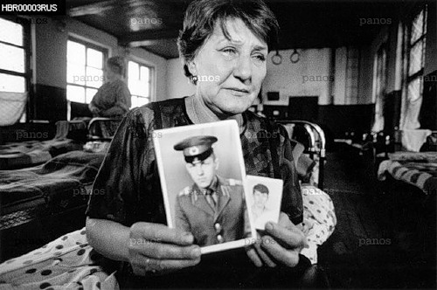
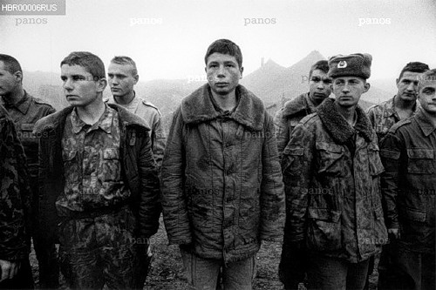
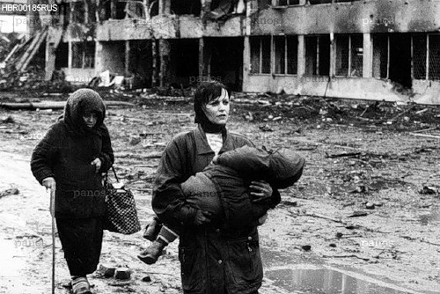
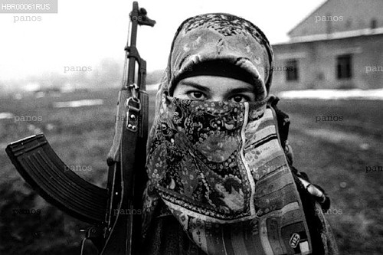
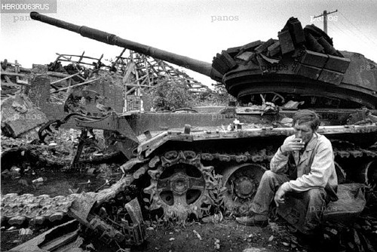
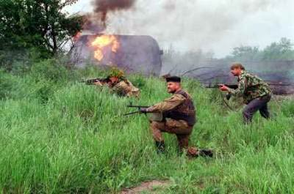
5 февраля 2000 года российскими военными были расстреляны 56 мирных жителей в посёлке Новые Алды и прилегающих районах города Грозного. Большинство убитых карателями жителей были чеченцы, а некоторая часть из них — русские.
Россия проиграла все процессы по этому делу перед Европейским судом по правам человека. Российский ОМОН действовал предельно жестоко, расстреливая детей, женщин и стариков, а затем сжигая огнеметом ещё живых людей.

Slide 20
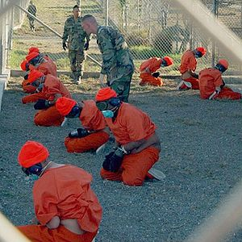
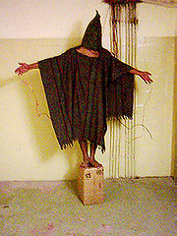
Пытки и издевательства над
заключенными в американских
военных тюрьмах
Абу-Грейб и Гуантанамо
«Они заставляли нас ходить на четвереньках, как собак, и тявкать. Мы должны были гавкать, как собаки, а если ты не гавкал, то тебя били по лицу без всякой жалости. После этого они нас бросали в камерах, забирали матрасы, разливали на полу воду и заставляли спать в этой жиже, не снимая капюшонов с головы. И постоянно все это фотографировали»

Slide 21
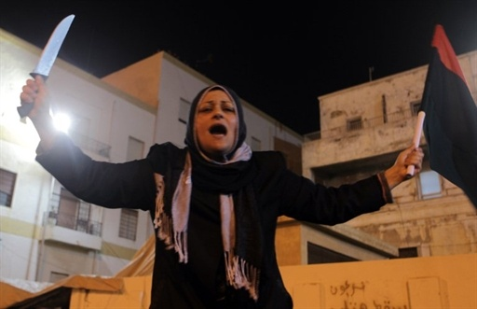
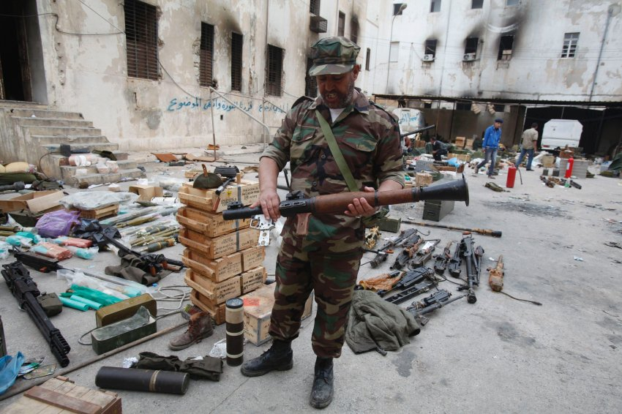
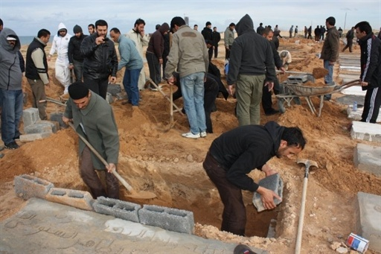
Гражданская война
в Ливии
Сейчас там продолжают погибать люди!

Slide 22
Нарушение прав человека
в повседневной жизни

Slide 23
Гражданке Сидоровой было отказано в приеме на работу
секретарем-референтом на том основании, что ей уже исполнилось 45 лет,
а фирма-работодатель предпочитает иметь дело с молодыми, активными и
перспективными работниками. Сидорова обратилась в суд.
Какой принцип был нарушен работодателем?
Комарова похоронила мужа, умершего от опухоли головного мозга.
Лечивший его врач сказал, что причиной заболевания является плохая
экология. Желая прояснить ситуацию с экологической обстановкой в своем
районе, Комарова обратилась в префектуру Центрального округа города
Москвы. «Данные об экологической обстановке являются секретными» -
заявил в ответ чиновник.
Прав ли чиновник?
Редакция газеты «Вечернее обозрение» опубликовала статью, в которой описывается серия преступлений. Виновным в совершении данных преступлений журналисты назвали гражданина Б., находящегося под следствием. Адвокат и его подзащитный сочли, что этими публикациями нарушаются конституционные нормы и потребовали от редакции компенсации морального вреда.

Slide 24
Права человека
нарушаются тогда, когда…

Slide 25
Защита прав человека
в России

Slide 26
Система защиты прав человека
судебная защита
несудебная защита
неправительственные правозащитные
организации
Конституционный Суд РФ
Верховный Суд РФ
Высший Арбитражный
Суд РФ
Суды субъектов
федерации,
районные (городские)
суды
Мировые судьи
Институт Уполномоченного
по правам человека в РФ
Комиссия по правам человека
при Президенте РФ
Прокуратура РФ
Министерство юстиции РФ
и иные федеральные органы исполнительной власти РФ
Правоохранительные органы
Межрегиональный центр прав человека
Общество «Мемориал»
Антифашистский центр
Комитет солдатских матерей

Slide 27
Международная защита
прав человека

Slide 28
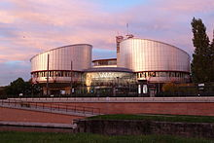
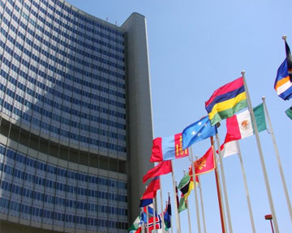
Европейский суд по правам человека
Комитет по правам человека ООН
Комитет по защите прав всех трудящихся-мигрантов и членов их семей
Совет по правам человека ООН (Комиссия по правам человека ООН)
Управление Верховного комиссара ООН по правам человека
Бюро демократических институтов и прав человека (ОБСЕ)
Комиссар Совета Европы по правам человека

Slide 29
Сегодня на уроке
мы узнали…

Slide 30
Главный вопрос урока:
как защитить свои права
?

Slide 31
Д/з § 34, 35
Приведите случаи нарушения прав человека, свидетелями которых вы являлись. Как общество может противостоять этим нарушениям?
Нарушения прав человека | Способы защиты нарушенных прав
1 2 3 4 5 | 1 2 3 4 5

Slide 32
